Slide 1
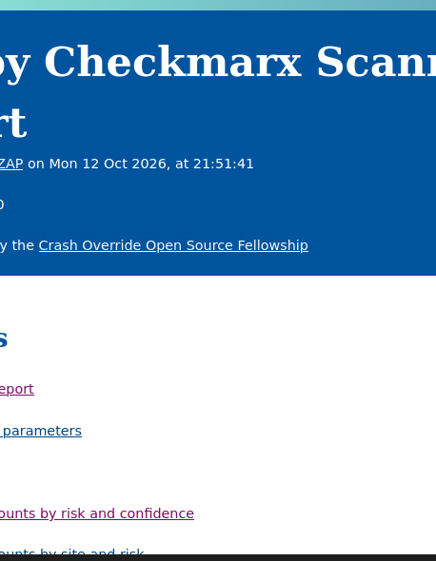
REPORTE TÉCNICO
Análisis de seguridad
OWASP ZAP
Corazones Limeños
Interpretación de códigos, impacto técnico y plan de remediación
Angular · API PHP · MySQL
Escaneo: 12 de octubre de 2026 | ZAP 2.15.0
Notes:
El objetivo es traducir el reporte de ZAP a riesgos concretos del sistema Corazones Limeños.
Fuente primaria: capturas del reporte ZAP 2.15.0 proporcionadas por el usuario.

Slide 2
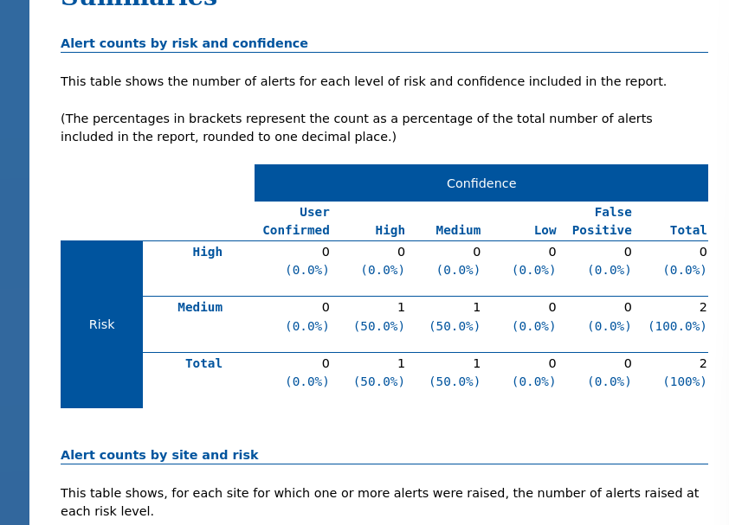
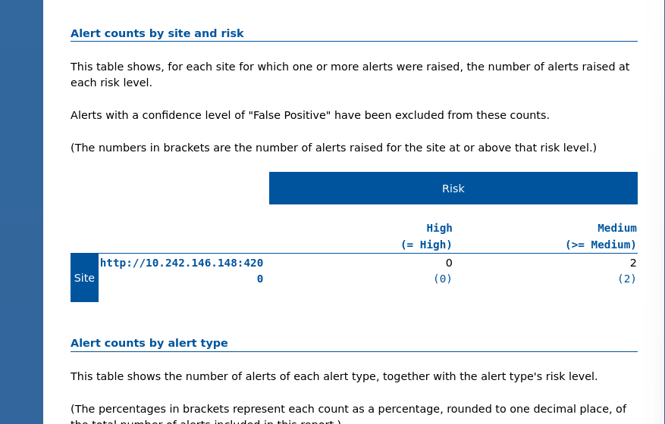
01 EVIDENCIA
Alcance y resultado del escaneo
2 ALERTAS MEDIAS
0 ALTAS
ZAP analizó dos superficies
Frontend
http://10.242.146.148:4200
Aplicación Angular ejecutada con el servidor de desarrollo.
API
http://10.242.146.148:8081
Servicio PHP conectado a MySQL.
El reporte incluyó niveles High y Medium. Por eso los hallazgos informativos pueden aparecer como etiquetas en ZAP sin aumentar el total de alertas del informe.
CORAZONES LIMEÑOS · ANÁLISIS OWASP ZAP
02
Notes:
Resultado observado: dos alertas de riesgo medio, una con confianza alta y otra con confianza media.
Las capturas indican que el informe filtró niveles High y Medium. Las etiquetas no equivalen a alertas independientes.

Slide 3
02 TAXONOMÍAS
Cómo leer los códigos del reporte
Una alerta puede tener varias etiquetas porque cada estándar describe una capa distinta del mismo problema.
Familia | Qué clasifica | Ejemplo del reporte | Lectura correcta
OWASP Top 10 | Categoría de riesgo | A05:2021 | Agrupa fallas de configuración
WSTG | Caso de prueba | WSTG-v42-CLNT-09 | Indica qué prueba aplicar
CWE | Debilidad de software | CWE-1021 | Describe la causa técnica
WASC | Clase histórica de amenaza | WASC-15 | Relaciona el hallazgo con configuración
Regla de lectura
CSP ausente = 1 hallazgo con varias clasificaciones. No se suman CWE + OWASP + WSTG como vulnerabilidades distintas.
CORAZONES LIMEÑOS · ANÁLISIS OWASP ZAP
03
Notes:
OWASP Top 10 es un documento de concientización; WSTG define pruebas; CWE describe debilidades; WASC clasifica amenazas web.
Fuente: https://top10.owasp.org/2021/
Fuente: https://wstg.owasp.org/latest/2-Introduction/
Fuente: https://cwe.mitre.org/
Fuente: https://projects.webappsec.org/w/page/13246914/Application%20Misconfiguration

Slide 4
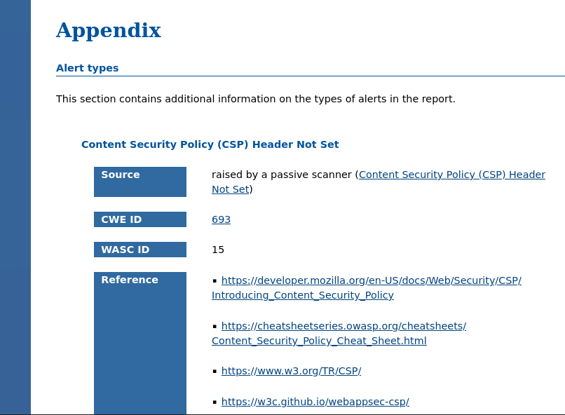
03 RIESGO MEDIO
Hallazgo 1: Content Security Policy ausente
CONFIANZA ALTA
CWE-693
Falla del mecanismo de protección
Qué significa
El servidor no envía una política que limite scripts, estilos, imágenes y conexiones permitidas por el navegador.
Impacto en el sistema
Una inyección XSS tendría mayor libertad para ejecutar código, leer el DOM o enviar datos a un dominio externo.
CSP funciona como defensa adicional. Su ausencia no demuestra por sí sola que exista XSS.
CORAZONES LIMEÑOS · ANÁLISIS OWASP ZAP
04
Notes:
La alerta se relaciona con CWE-693 y con OWASP A05:2021 / A06:2017.
Impacto condicionado: CSP reduce el efecto de una inyección, pero la ausencia del encabezado no prueba que exista una inyección.
Fuente: https://cwe.mitre.org/data/definitions/693.html
Fuente: https://owasp.org/Top10/en/A05_2021-Security_Misconfiguration/

Slide 5
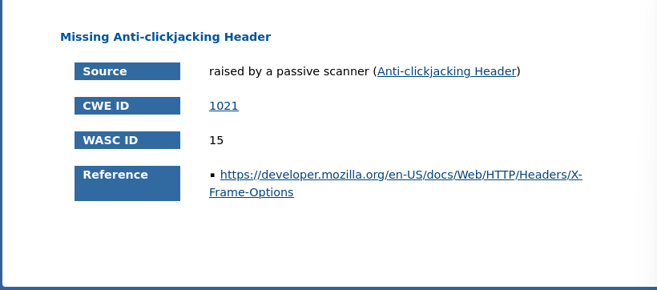
04 RIESGO MEDIO
Hallazgo 2: protección anti-clickjacking ausente
CWE-1021
Restricción incorrecta de marcos o capas de interfaz
Escenario de ataque
Un sitio malicioso carga Corazones Limeños dentro de un iframe transparente y coloca controles falsos sobre los botones reales.
Impacto posible
Control recomendado
Un usuario autenticado podría confirmar una entrega, aprobar un albergue o ejecutar otra acción sin comprender el clic real.
Content-Security-Policy: frame-ancestors 'none'
Compatibilidad heredada: X-Frame-Options: DENY
CORAZONES LIMEÑOS · ANÁLISIS OWASP ZAP
05
Notes:
WSTG-v42-CLNT-09 describe la prueba de clickjacking mediante un iframe.
CWE-1021 identifica la causa técnica: la aplicación permite que otro origen represente sus capas de interfaz.
Fuente: https://wstg.owasp.org/v4.2/4-Web_Application_Security_Testing/11-Client-side_Testing/09-Testing_for_Clickjacking/
Fuente: https://cwe.mitre.org/data/definitions/1021.html

Slide 6
05 DEBILIDADES
CWE: significado e impacto técnico
Código | Definición | Efecto en Corazones Limeños | Tratamiento
CWE-693 | Mecanismo de protección ausente o insuficiente | El navegador no recibe una política CSP que reduzca la superficie de ejecución | Configurar CSP en el servidor
CWE-1021 | Restricción incorrecta de marcos o capas UI | La interfaz puede cargarse dentro de un iframe controlado por un tercero | frame-ancestors y X-Frame-Options
CWE-200 | Exposición de información a un actor no autorizado | Errores, rutas o tecnología pueden facilitar reconocimiento y ataques posteriores | Mensajes genéricos y logs internos
CWE-693 es una categoría abstracta. CWE-1021 describe mejor el clickjacking. CWE-200 exige revisar qué dato concreto queda expuesto antes de confirmar severidad.
CORAZONES LIMEÑOS · ANÁLISIS OWASP ZAP
06
Notes:
CWE-693 es un Pillar y MITRE desaconseja usarlo como mapeo específico cuando existe una debilidad más precisa.
Fuente: https://cwe.mitre.org/data/definitions/693.html
Fuente: https://cwe.mitre.org/data/definitions/1021.html
Fuente: https://cwe.mitre.org/data/definitions/200.html

Slide 7
06 RIESGOS
OWASP Top 10: categorías y versiones
Código | Nombre oficial | Relación con el sistema | Interpretación
A05:2021 | Security Misconfiguration | Faltan cabeceras de seguridad y puede existir salida de error detallada | Categoría vigente en el reporte
A06:2017 | Security Misconfiguration | Equivalente histórico de A05:2021 | Etiqueta de compatibilidad
A01:2021 | Broken Access Control | Riesgo si el servidor no valida rol, sesión y propiedad del registro | Se verifica en la API
A03:2017 | Sensitive Data Exposure | Etiqueta histórica ligada a exposición de información | En 2021 evolucionó hacia fallas criptográficas
Las etiquetas 2017 y 2021 describen ediciones distintas del estándar. No duplican el número de hallazgos.
CORAZONES LIMEÑOS · ANÁLISIS OWASP ZAP
07
Notes:
A01:2021 exige controles de acceso en servidor; ocultar un botón o proteger solo una ruta Angular no es suficiente.
A05:2021 incluye cabeceras ausentes, configuraciones inseguras y errores excesivamente informativos.
Fuente: https://owasp.org/Top10/en/A01_2021-Broken_Access_Control/
Fuente: https://owasp.org/Top10/en/A05_2021-Security_Misconfiguration/
Fuente: https://owasp.org/www-project-top-ten/2017/A3_2017-Sensitive_Data_Exposure
Fuente: https://owasp.org/www-project-top-ten/2017/A6_2017-Security_Misconfiguration

Slide 8
07 CASOS DE PRUEBA
WSTG v4.2: pruebas asociadas
Código | Prueba | Qué revisa en este proyecto | Riesgo principal
WSTG-v42-CLNT-09 | Clickjacking | Si el frontend puede renderizarse dentro de un iframe | Acciones involuntarias
WSTG-v42-ERRH-01 | Manejo de errores | Respuestas 4xx/5xx, mensajes y consistencia de la API | Reconocimiento interno
WSTG-v42-ERRH-02 | Stack traces | Rutas, llamadas, SQL o componentes expuestos en excepciones | Facilita ataques dirigidos
WSTG-v42-INFO-05 | Contenido y metadatos | Comentarios, secretos, rutas sensibles y source maps | Divulgación de información
WSTG-v42-INFO-08 | Fingerprint del framework | Marcadores de Angular, PHP, cabeceras y estructura | Identificación tecnológica
v42 significa versión 4.2. El código identifica un procedimiento de prueba reproducible, no una vulnerabilidad autónoma.
CORAZONES LIMEÑOS · ANÁLISIS OWASP ZAP
08
Notes:
Fuente: https://wstg.owasp.org/v4.2/4-Web_Application_Security_Testing/11-Client-side_Testing/09-Testing_for_Clickjacking/
Fuente: https://wstg.owasp.org/latest/4-Web_Application_Security_Testing/08-Error_Handling/01-Improper_Error_Handling/
Fuente: https://wstg.owasp.org/v4.1/4-Web_Application_Security_Testing/08-Testing_for_Error_Handling/02-Testing_for_Stack_Traces/
Fuente: https://wstg.owasp.org/v4.2/4-Web_Application_Security_Testing/01-Information_Gathering/05-Review_Webpage_Content_for_Information_Leakage/
Fuente: https://wstg.owasp.org/v4.2/4-Web_Application_Security_Testing/01-Information_Gathering/08-Fingerprint_Web_Application_Framework/

Slide 9
08 ARQUITECTURA
Superficie de ataque del sistema
Navegador
Sesión del usuario
DOM e interfaz
Angular :4200
CSP y framing
Código cliente
API PHP :8081
Sesión, roles
Errores y CORS
MySQL
Usuarios
Donaciones
➜
➜
➜
CSP y clickjacking
Acceso e información
Afectan la respuesta entregada al navegador. El servidor web o proxy debe añadir las cabeceras.
La API debe validar sesión y rol, ocultar detalles internos y registrar el error en un log privado.
El escaneo se ejecutó contra un servidor de desarrollo. La configuración final debe probarse en el servidor que publicará la aplicación.
CORAZONES LIMEÑOS · ANÁLISIS OWASP ZAP
09
Notes:
La cabecera no se corrige dentro de un componente Angular; debe enviarla el servidor HTTP que entrega index.html y los recursos.
Los controles de autorización deben residir también en la API porque el navegador puede modificarse.
Fuente: https://owasp.org/Top10/en/A01_2021-Broken_Access_Control/
Fuente: https://owasp.org/Top10/en/A05_2021-Security_Misconfiguration/

Slide 10
09 DIAGNÓSTICO
Controles actuales y brechas observables
Control | Estado | Lectura técnica
Guards de rutas por rol | Implementado | Reduce navegación accidental hacia paneles ajenos
Autorización en API | Implementado | La API valida sesión, rol, propiedad y transición de estado
Cookie de sesión | Parcial | HttpOnly y SameSite=Strict; Secure permanece desactivado en HTTP local
CSP | Pendiente | ZAP detectó que el frontend no envía Content-Security-Policy
Anti-clickjacking | Pendiente | Faltan frame-ancestors y X-Frame-Options
Errores de base de datos | Revisar | La respuesta 500 incluye detail; debe quedar solo en logs del servidor
Prioridad inmediata: cabeceras del frontend y sanitización de errores de la API.
CORAZONES LIMEÑOS · ANÁLISIS OWASP ZAP
10
Notes:
La columna de estado resume la revisión del código del proyecto realizada junto con el reporte ZAP.
Un guard Angular mejora la experiencia, pero no reemplaza la autorización del servidor.

Slide 11
10 ACCIÓN
Plan de remediación priorizado
1
Cabeceras HTTP
Añadir CSP con frame-ancestors 'none'. Mantener X-Frame-Options: DENY para navegadores heredados.
2
Errores y despliegue
Eliminar detail de respuestas públicas. Registrar excepciones en un log privado y publicar el build de producción.
3
Validación
Repetir spider y passive scan. Ejecutar un iframe de prueba y comprobar CSP desde DevTools o ZAP.
Criterio de cierre
0 alertas medias por CSP o clickjacking en el entorno que se entregará.
CORAZONES LIMEÑOS · ANÁLISIS OWASP ZAP
11
Notes:
CSP debe comenzar en modo Report-Only si la aplicación utiliza recursos no inventariados; después se aplica como política obligatoria.
Para esta aplicación sin recursos externos, una política estricta es viable si la API se publica en el mismo origen o se declara en connect-src.
Fuente: https://owasp.org/Top10/en/A05_2021-Security_Misconfiguration/
Fuente: https://wstg.owasp.org/latest/4-Web_Application_Security_Testing/02-Configuration_and_Deployment_Management/14-Other_HTTP_Security_Header_Misconfigurations/

Slide 12
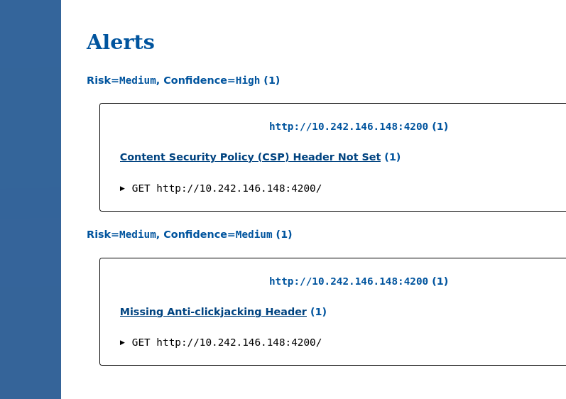
11 EVIDENCIA
Validación posterior en ZAP
01
Nuevo escaneo
Borrar la sesión anterior y volver a explorar :4200 y :8081.
02
Respuesta HTTP
Confirmar CSP, frame-ancestors y X-Frame-Options en cada documento HTML.
03
Prueba funcional
Verificar login, registro, paneles y solicitudes de la API después del endurecimiento.
04
Evidencia
Exportar HTML y capturar el resumen con 0 alertas medias relacionadas.
La captura final debe mostrar la reducción del riesgo y conservar la fecha, versión de ZAP y URL analizada.
CORAZONES LIMEÑOS · ANÁLISIS OWASP ZAP
12
Notes:
Una alerta desaparece solo si el escaneo se realiza sobre el servidor que realmente envía las nuevas cabeceras.
La prueba funcional evita aceptar una corrección que bloquee recursos legítimos de Angular o las conexiones con la API.

Slide 13
12 FUENTES
Referencias técnicas
OWASP Top 10 2021
CWE-200
top10.owasp.org/2021
cwe.mitre.org/data/definitions/200.html
A01 Broken Access Control
CWE-693
owasp.org/Top10/en/A01_2021-Broken_Access_Control
cwe.mitre.org/data/definitions/693.html
A05 Security Misconfiguration
CWE-1021
owasp.org/Top10/en/A05_2021-Security_Misconfiguration
cwe.mitre.org/data/definitions/1021.html
OWASP WSTG v4.2
WASC-15
wstg.owasp.org/v4.2
projects.webappsec.org/.../Application Misconfiguration
Evidencia principal: reporte ZAP 2.15.0 y capturas proporcionadas para Corazones Limeños.
CORAZONES LIMEÑOS · ANÁLISIS OWASP ZAP
13
Notes:
Enlaces completos utilizados en la presentación:
https://owasp.org/Top10/en/A01_2021-Broken_Access_Control/
https://owasp.org/Top10/en/A05_2021-Security_Misconfiguration/
https://wstg.owasp.org/v4.2/4-Web_Application_Security_Testing/11-Client-side_Testing/09-Testing_for_Clickjacking/
https://wstg.owasp.org/v4.2/4-Web_Application_Security_Testing/01-Information_Gathering/05-Review_Webpage_Content_for_Information_Leakage/
https://wstg.owasp.org/v4.2/4-Web_Application_Security_Testing/01-Information_Gathering/08-Fingerprint_Web_Application_Framework/
https://cwe.mitre.org/data/definitions/200.html
https://cwe.mitre.org/data/definitions/693.html
https://cwe.mitre.org/data/definitions/1021.html
https://projects.webappsec.org/w/page/13246914/Application%20Misconfiguration

